Slide 1
독도가 한국영토인 역사적 지리적 근거와 국제법적 지위
생명과학과 21818513 이혜원

Slide 2
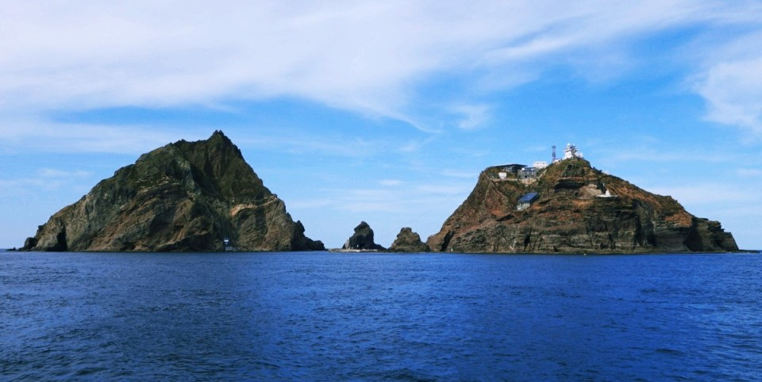
차례
★ 독도
★ 독도의 가치
★ 독도가 한국영토인 역사적 근거
★ 독도가 한국영토인 지리적 근거
★ 독도가 한국영토인 국제법적 근거

Slide 3
독도
독도는 두 개의 섬으로 이루어짐
동남쪽에 위치한 동도는 유인 등대를 비롯하여 대부분의 해양수산 시설이 설치
높이는 98.6m, 둘레 2.8km, 면적 73,297m2로 장축은 북북동 방향으로 450m에 걸쳐 경사가 60도로 뻗음
앙부는 원형 상태로 해수면까지 꺼진 수직 홀이 특징.
서북쪽에 위치한 서도는 높이 168.5m, 둘레 2.6km, 면적 88,639m2
장축은 남북 방향으로 약 450m, 동서 방향으로 약 300m 가량 뻗음

Slide 4
독도의 가치
독도는 경제적 가치가 큼
군사전략적으로 아주 중요
생태환경적으로 의미가 큼
- 우리나라의 어느 곳 보다 다양하고 독특한 생태계 보유
독도 주변 바다는 많은 물고기가 잡히는 황금어장
- 한류와 난류가 교차해 플랑크톤이 풍부하기 때문
- 독도 주변으로 천연가스를 비롯한 자원들이 묻힘

Slide 5
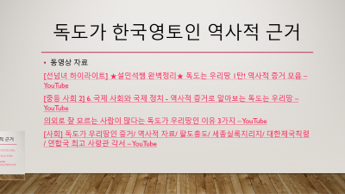
독도가 한국영토인 역사적 근거
동영상 자료
[선넘녀 하이라이트] ★설민석쌤 완벽정리★ 독도는 우리땅 1탄! 역사적 증거 모음 – YouTube
[중등 사회 2] 6. 국제 사회와 국제 정치 - 역사적 증거로 알아보는 독도는 우리땅 – YouTube
의외로 잘 모르는 사람이 많다는 독도가 우리땅인 이유 3가지 – YouTube
[사회] 독도가 우리땅인 증거/ 역사적 자료/ 팔도총도/ 세종실록지리지/ 대한제국칙령/ 연합국 최고 사령관 각서 – YouTube

Slide 6
독도가 한국영토인 역사적 근거
01. 삼국사기
- 지증왕 13년(512) – 섬나라 우산국 복속 (이사부 장군)
02. 대한제국 칙령 제 41호
- 1900년에 대한제국(조선)의 독도 영유권을 전세계에 공표 이는, 일본의 시마네현의 불법 편입(1905)보다 5년 빠름

Slide 7
독도가 한국영토인 역사적 근거
03. 세종실록지리지
- “우산(于山)과 무릉(武陵) 2섬이 울진현 정동쪽 바다 가운데 있다고 하면서, 2섬이 서로 거리가 멀지 아니하여, 날씨가 맑으면 가히 바라볼 수 있다.”, “강원도 울진현”이라고 기록
04. 태정관지령
- 1877년, 일본 메이지 정부의 최고 행정기관인 태정관(太政官)은 ‘울릉도 외 1도는 일본과 관계없음을 명심할 것’ 이라는 지시를 내무성과 시마네 현에 내림

Slide 8
독도가 한국영토인 역사적 근거
05. 은주시청합기
- 1667년(현종 8) 에 사이토 호센이 간행한 독도에 관한 일본 최초의 문헌
“오키 섬에서 이틀을 가면 마쓰시마(독도)가 있고, 또 하루 낮을 가면 다케시마(울릉도)가 있다. 이 섬에는 사람이 살지 않는데, 이 섬에서 고려를 보는 것이 운슈에서 인슈를 보는 것과 같다. 그러므로, (일본의) 서북쪽 한계는 은주(오키 섬)를 한계로 삼는다.”
06. 조선왕족실록
- 우산국 점령 후, 우산국이 매년 신라에 토산물을 조공. “우산도에서 몇 가지 약초와 함께 수우피 등을 바쳤다.”고 기록

Slide 9
독도가 한국영토인 역사적 근거
07. SCAPIN 677호
- SCAPIN 677호에선 ‘일본의 정의’를 통해 독도를 일본영토에서 제외
일본에 대한 정의에서 한국에 반환해야 할 섬으로 울릉도/독도/제주도를 규정함
“3항. 이 지령의 목적을 위하여, 일본은 4개 본도와 약 1천 개의 더 작은 인접 섬들을 포함한다고 정의된다. (1천 개의 작은 인접 섬들에서) 제외되는 것은 ⓐ 울릉도, 독도, 제주도 등이다.”
08. 고려사
- 지리지, 세가, 열전 등에 우산국과 울릉도에 관한 것을 기록

Slide 10
독도가 한국영토인 역사적 근거
09. 동국여지승람
- "우산도와 울릉도 두 섬을 바라보니 세 봉우리가 우뚝 솟아있다." 그리고 저 뒤에 "일설에는 우산과 울릉이 원래 한 섬." 이라는 우산울릉일도설도 쓰여짐
10. 신증동국여지승람
- 독도를 표기한 최초의 지도
“우산도, 울릉도 두 섬이 울진현의 정동쪽 바다에 있다.”고 기록

Slide 11
독도가 한국영토인 역사적 근거
11. 삼국접양지도
- 일본의 하야시 시헤이(林子平)가 1785년에 편찬한 삼국접양지도
“울릉도와 독도는 한국 것”이라고 일본인 스스로 표기
12. 증보문헌비고
- 본서 여지지(輿地志)에 의하면, "울릉, 우산이 모두 우산국 땅인데 우산도는 왜가 말하는 소위 송도이라" 라고 기록
이 자료는 "우산 = 송도" 라는 사실을 간결하면서도 확실하게 밝힘

Slide 12
독도가 한국영토인 역사적 근거
13. 조선전도
- 「조선전도」는 동해의 울릉도 옆에 우산(于山)으로 표기된 독도가 있고, 한국지도 지명을 라틴어로 표기한 것이 특징
이 지도에서 울릉도는 Oulengto, 독도는 Ousan으로 표기
14. 샌프란시스코 강화 조약
- 한국 관련 조항은 제2장 제2조 (a)항에서 “일본은 한국의 독립을 승인하며, 제주도, 거문도, 울릉도를 포함하는 한국에 대한 모든 권리, 권원, 청구권을 포기한다.”고 규정

Slide 13
독도가 한국영토인 역사적 근거
15. 조선국지리도
- 임진왜란 때 일본에서 제작한 조선국지리도에 들어있는 우리나라 지도
울릉도와 우산도(독도) 가 그려져 있으며 동남쪽 바다에 대마도가 우리 땅으로 그려짐
16. 도쿠가와 막부에 대한 돗토리 번 답변서
- 돗토리 번이 도쿠가와 막부에 죽도(울릉도)와 송도(독도)는 돗토리 번에 소속되지 않는다고 답변한 내용

Slide 14
독도가 한국영토인 지리적 근거
01. 독도는 경위도 상으로는 북위 37도 14분 18초와 동경 131도 52분 22초 지점에 있는 섬
02. 행정구역으로는 경상북도 울릉군 울릉읍 독도리에 소속되어 있고, 대한민국의 가장 동쪽에 있는 영토

Slide 15
독도가 한국영토인 지리적 근거
03. 세종실록지리지는 역사적 지리적 근거 모두 포함
- 두 섬 거리가 멀지 않음 → 날씨가 맑을 시 볼 수 있음
- 2008년 7월~2009년 12월까지 독도 관측
- 월 평균 3~4회 이상 봄

Slide 16
국제법적 지위
01. 1900년 10월 칙령 제 41호
- 울도 군 관할구역 → 울릉전도 및 죽도, 석도(독도) 명시
- ‘관보＇에 등재 → 독도가 국제법상 한국 영토 재확인
- 일본 시마네현 고시 제40을 통해 독도 → 다케시마라 부름 → 을사 늑약으로 인한 대한 제국 외교권 침탈 → 바로 잡지 못함 → 일본 국제적 취득 무효화

Slide 17
국제법적 지위
02. 일본 시마네 현 고시 제40
- 시마네 현에 강제 편입되기 전 배계수의 공식문서 → 운영세칙 → 모든 화물 울릉도에 출입할 시 세금 냄
- 독도 강치를 잡은 일본인 → 울릉도에서 수출 → 일본 외무성 기록
- 독도 강치에 대한 수출세 → 울도 군수에게 납부 → 대학제국 행정력 독도까지 영향 줌

Slide 18
국제법적 지위
03. 카이로선언
- 카이로 선언 → 3개 연합국(미국,중국,영국)이 1943년 11월 27일에 발표한 공동선언
- 제 2차 세계대전 전범국 일본 대한 전략 논의
- 제 1차 세계대전 후 뺏은 영토 반환 요구
- 한국 독립에 대한 논의

Slide 19
참고문헌
네이버지식백과, “독도”, 독도 (naver.com)
[선넘녀 하이라이트] ★설민석쌤 완벽정리★ 독도는 우리땅 1탄! 역사적 증거 모음 – YouTube
외교부 독도, 외교부 독도 | 대한민국 외교부 독도 (mofa.go.kr)
다음블로그, “역사로 본 독도영유권 문제, 일본의 주장 VS 한국의 주장”,
독도지킴이 최진호입니다 (daum.net)

Slide 20
감사합니다

